Slide 1
PRIMJENA RAMANOVE SPEKTROSKOPIJE U FORENZICI ZA ANALIZU SLINE
Kemijski seminar I
prema:
Buchan E. i sur., Spectroscopic molecular-fingerprint profiling of saliva, Analytica Chimica Acta, 1185 (2021) 339704
Ana Tolić,
Smjer: Analitička kemija
Zagreb, 25.05.2022.

Slide 2
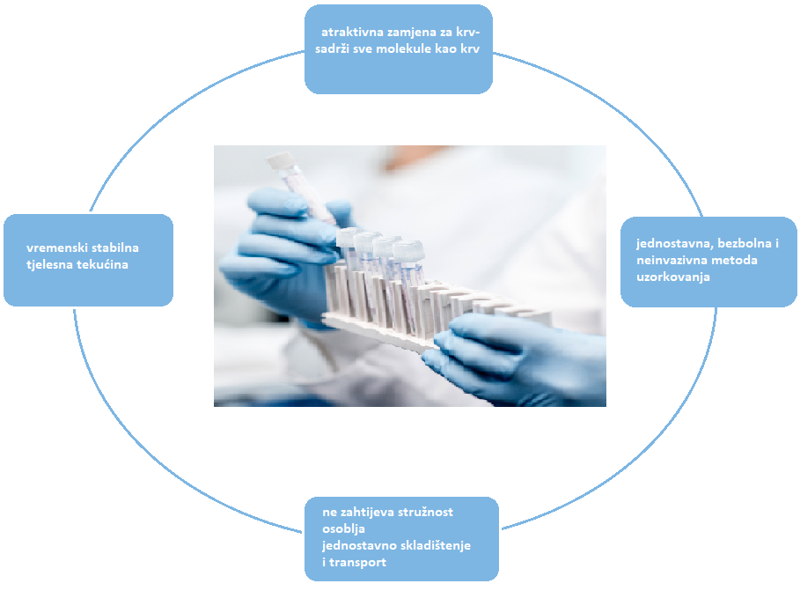
Zašto slina?
UVOD
Notes:
Slina je tjelesna tekućina kompleksnog sastava od proteina, polipeptida, nukleinskih kiselina, elektrolita i hormona te kao takva obiluje biokemijskim informacijama. Kad se uspoređuje s krvi, prednosti upotrebe sline u dijagnostičke svrhe su jednostavnije metode uzorkovanja koje ne pričinjavaju nelagodu i bolove osobi od koje se uzorak uzima. Metode prikupljanja sline ne zahtjevaju visoku stručnost osoblja niti opremu, a sam pristup se smatra neinvazivnim i sigurnim za pacijenta i za operatera. Osim toga, prednost analize sline jest i ekonomičnost same metode uzorkovanja. Nadalje, slina se jednostavno skladišti i prenosi, a s vremenom ne dolazi do zgrušavanja tekućine kao što je slučaj s krvlju

Slide 3
Gdje?
1. medicinska dijagnostika:
česte sustavne bolesti
akutni infarkt miokarda
amiotrofična lateralna skleroza (ALS)
istraživanje raka
2. forenzika:
seksualni napad
trag ugriza na hrani
detekcija ilegalnih droga
Notes:
Slina je medij za istraživanje velikog broja čestih sustavnih bolesti, određivanjem potencijalnih biljega ili određivanjem serumskih dijagnostičkih analoga.1 Slina se koristi za detekciju akutnog infarkta miokarda i amiotrofične lateralne skleroze (ALS), a slina se uspješno koristila u istraživanju raka kao npr. raka usne šupljine, dojke, pluća, jajnika, prostate itd.2 U radu Li et al., s 80 % točnosti se dijagnosticirao rak pluća primjenom SERS metode.3

Slide 4
SLINA
dnevno: 0,5 – 1,5 L
pH vrijednost: 6,1-7,8
sastav- promjenjiv
stimulirana/ nestimulirana slina
Notes:
Slina je prozirna, muko-serozna tekućina koja nastaje u žlijezdama slinovnicama, a omogućuje vlaženje usne šupljine što olakšava govor, probavljanje i gutanje hrane
U fiziologija, uvjet serozna tekućina ili serozna tekućina (podrijetlom iz Srednjovjekovni latinski riječ serosus, iz latinski serum) je bilo koji od raznih tjelesne tekućine nalik serum, koji su tipično blijedožuti i prozirni te od benigni priroda. Tekućina ispunjava unutrašnjost tjelesne šupljine. Serozna tekućina potječe iz serozne žlijezde, s izlučevinama obogaćenima bjelančevine i voda. Serozna tekućina također može potjecati iz miješanih žlijezda, koje sadrže obje sluzav i serozne stanice. Uobičajena osobina seroznih tekućina je njihova uloga u pomaganju digestija, izlučivanje, i disanje. Slina sadrži 95-98 % vode, a ostatak čine elektroliti, enzimi, čimbenici rasta, hormoni, antimikrobne tvari i antitijela. Slina također sadrži i različite proteine poput albumina, glikoproteina, imunoglobulina i enzime, ali i dušikove spojeve kao npr. ureu, mokraćnu kiselinu, aminokiseline i kreatinin, lipide i hormone.1 Glavni proteini u slini su peptidi bogati prolinom (PRP), glikoprotein α-amilaza i mnogo veći mucini, od kojih tri kumulativno čine gotovo 80% proteina sline
. Sastav sline se može mijenjati ovisno o hormonalnim i psihološkim učincima (tjelovježba, oralna higijena), a sastav se razlikuje i prema načinu nastajanja sline odnosno radi li se o nestimuliranoj i stimuliranoj slini. Nestimulirana slina ovisi o hidriranosti organizma. Stimulirana slina nastaje pod utjecajem različitih stimulacija poput npr. mirisnih, okusnih ili farmakoloških podražaja.1 Štoviše, sastav sline može uvelike varirati i ovisno o metodama prikupljanja i doba dana, pa čak i godišnjim dobima. Osim po sastavu, stimulirana slina se razlikuje od nestimulirane po tome što ona ovisi i o veličini žlijezde koja je luči.
Kako je poznato da stimulirana slina ima drugačiji sastav sline (manji sadržaj proteina) i manje je viskozna od nestimulirane

Slide 5
Ramanova spektroskopija
Zašto spektroskopija? – Ne dolazi do uništavanja dokaza.
neelastično raspršenje zračenja na molekuli
jedinstveni način vibracije
nema interferencije vode
Notes:
Neelastično raspršenje zračenja na molekuli. Ramanova spektroskopija je nerazorna tehnika kemijske analize koja koristi neelastično raspršivanje svjetlosti kako bi identificirala jedinstveni otisak prsta (fingerprint) molekule. Ramanovi spektri sastoje se od brojnih pikova različitog intenziteta i energije koji odgovaraju različitim vibracijskim modelima unutar molekule. Ti modeli vibracija pružaju informacije o atomima i vezivanju unutar materijala koji se proučava.
Ramanova
spektroskopija proučava raspršeno monokromatsko pobudno elektromagnetsko zračenje. Uvjet
za vibraciju vidljivu u Ramanovom spektru je promjena polarizabilnosti molekule tijekom
vibracije. Kada govorimo o raspršenju zračenja potrebno je naglasiti da najveći dio raspršenog
zračenja otpada na Rayleighovo elastično raspršenje. U ovom slučaju energije upadnog i
raspršenog zračenja su jednake. Kada se dio energije upadnog zračenja prenosi na molekulu ili
se dio energije s molekule prenosi na upadni foton, energije upadnog i raspršenog zračenja se
razlikuju. Ovakvo neelastično raspršenje naziva se Ramanovo raspršenje. U slučaju kada je
energija raspršenog fotona manja od energije upadnog fotona detektira se Stokesovo raspršenje.
Do ovakvog raspršenja dolazi kada se molekula iz osnovnog vibracijskog stanja pobuđuje u
virtualno stanje te se iz njega vraća u pobuđeno vibracijsko stanje. U slučaju kada je energija
raspršenog fotona veća od energije pobudnog zračenja detektira se anti-Stokesovo raspršenje.
Molekula se tada iz pobuđenog vibracijskog stanja pobuđuje u virtualno stanje iz kojega se raspršenjem zračenja vraća u osnovno vibracijsko stanje
Voda jako apsorbira u srednje IR području, pokazuje dva apsorpcijska signala, dok voda slabo raspršuje zračenje, Ramanovom spektroskopijom mogu se snimati uzorci koji sadrže vodu
The Raman effect is based on scattering of light, which includes both elastic (Rayleigh) scattering at the same wavelength as the incident light, and inelastic (Raman) scattering at different wavelengths, due to molecular vibrations. Raman scattering is about a million times less intense than Rayleigh scattering. Therefore, to obtain Raman spectra, it is necessary to prevent Rayleigh scattering from overpowering the weaker Raman scattering. Raman spectra are measured by exciting a sample using a high-intensity laser beam, with the resulting scattered light being passed through a spectrometer. The Raman shift is the energy difference between the incident light and the scattered light. In the resulting spectrum, the vertical axis is the intensity of the scattered light and the horizontal axis is the wavenumber of the Raman shift (cm-1).
IR spectroscopy is based on the fact that molecular absorption at specific vibrational frequencies causes a change in the dipole moment. Raman spectroscopy relies on the change in the polarizability of a molecule at the frequencies (Raman shift) at which the molecule scatters radiation. IR spectroscopy is sensitive to hetero-nuclear functional group vibrations and polar bonds, especially OH stretching in water. Raman spectroscopy is sensitive to homo-nuclear molecular bonds such as C-C, C=C and C≡C bonds. lso, note that the anti-Stokes line is much less intense than the Stokes line.

Slide 6
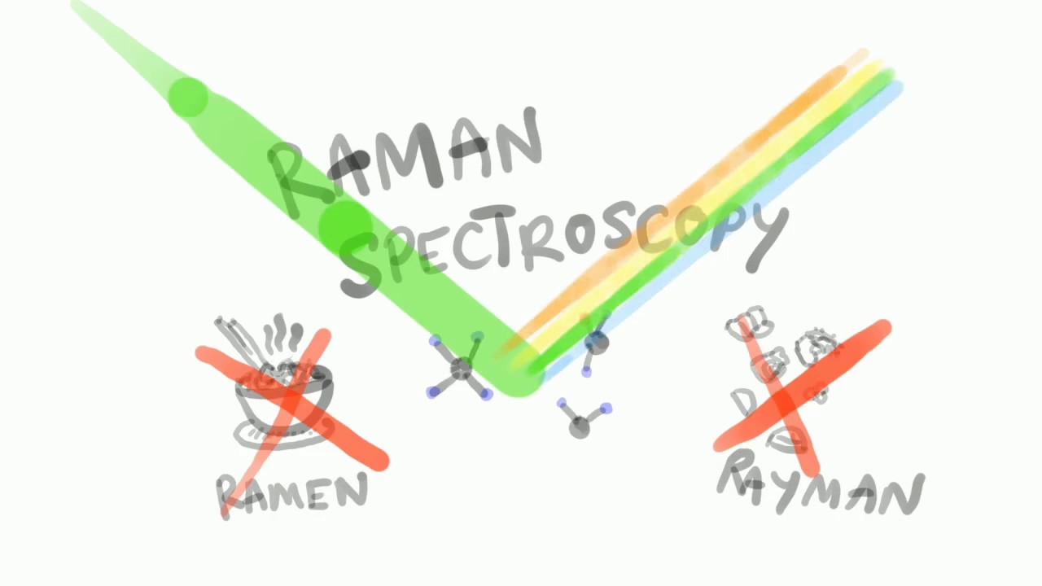
Ramanova spektroskopija
nedestruktivna metoda
mala količina uzorka
jednostavna priprema uzorka
niska granica detekcije
identifikacija traga krvi
razlikovanje različitih tjelesnih tekućina
Notes:
. Autori su uspješno identificirali različite fenotipove uključujući spol i razlikovali ljudski i životinjski izvor uzorka. Zabilježeno je da se slina spektroskopski razlikuje od krvi i sperme, a dobiveni su i najbitniji signali za različite tjelesne tekućine poput krvi, znoja, sline, sperme i vaginalne tekućine.10

Slide 7
Ramanova spektroskopija- analiza sline
Virkler K. i Lednev I.K. (2010):
odredili heterogenost sline i razlike između sline različitih donora
slina- jedinstveni spektroskopski potpis
ustanovili da se slina može prepoznati i razlikovati od krvi i sperme
Muro et al. (2016)
razlikovanje tjelesnih tekućina
po prvi puta spektroskopskom tehnikom identificirali spol osobe
11/12 donora uspješno spolno identificiran
Virkler K., Lednev I. K., Forensic body fluid identification: The Raman spectroscopic signature of saliva, Analyst, 135 (2010) 512–517
Muro C. K., Fernandes L., Lednev I. K., Sex Determination Based on Raman Spectroscopy of Saliva Traces for Forensic Purposes, Analytical Chemistry, 88 (2016) 12489−12493
Notes:
Virkler K. i Lednev I.K: glavni ciljevi rada je bio da se otkriju glavne spektralne komponente u alini i heterogenost i različitost sline među donorima. Dobivanje glavnih komponenti: SFA (significant factor analysis), a spektri individualne komponente je ekstrairan uz ALS, alternacija najmanjih kvadrata
Otkrili su tri glavne komponente u slini: proteini, komponenta koja sadrži acetate i saharide. Kombinacija tih tri jedinstvenih glavnih spektralnih komponenti ukazuju da se slina može razlikovati od ostalih tjelesnih tekućina. Prva komponenta može biti mucin, glikoprotein. treća komponenta je teška za odrediti, ali se pretpostavlja da se radi o slobodnoj amino kiselini, arginin. Na jednostavan način, usporedbom spektara sline, krvi i sperme se mogu uočiti jasno vidljive razlike među spektrima.
Kako bi razvili nedestruktivnu metodu za određivanje spola osobe na temelju sasušene sline. Dobiveni spektri muških i ženskih donora se jako malo razlikuju, ovako naočigled bez multivarijantne analize podataka. Uz nju, spektralni podaci mogu se izvući kako bi se vidjelo dalje od trendova prosječne skupine. Multivarijantna analiza podataka izdvaja informacije iz svake točke podataka u pojedinačnim spektrima i može otkriti najmanje uzorke, koji se vizualno ne mogu uočiti usporedbom.
I skupovi podataka za kalibraciju i provjeru valjanosti bili su jednakibroj muških i ženskih darivatelja. SVMDA model je bioobučeni i interno provjereni pomoću podataka o kalibracijiskupa. Svaki spektar se evaluira i model procjenjujevjerojatnost da pripada svakoj klasi koja je modelirana.Ove procjene mogu biti u rasponu od 0 do 100% za svaki spektar,pa model mora koristiti neku vrstu diskriminacijeprag kako bi se napravila konačna klasifikacija. U strogom razredupredviđanja (najrigoroznije dostupno u PLS_Toolboxu),prag koji koristi model je 50%. To znači da aspektar će biti dodijeljen samo određenoj klasi (ženski ilimuškarac) ako je procijenjena vjerojatnost da pripada toj klasipreko 50%, te vjerojatnost da pripada nekom drugom razreduje ispod 50%. Nakon kalibracije i unakrsne provjere, modelsvrstao 86% spektra u skupinu ispravnog spola. Themodel je naknadno eksterno potvrđen, i opet 86% odspektri su ispravno klasificirani.Budući da SVMDA model dodjeljuje spektre pojedinačno,ovi rezultati su za klasifikaciju na spektralnoj razini. U konačnici,cilj ovog projekta je odrediti biološki spol pojedinca,pa se početni rezultati moraju agregirati kako bi se klasificirali narazinu donatora. Ovdje se mora primijeniti drugi prag nakumulativni spektralni rezultati. S pragom od 67 %, od 12 pojedinaca, 11 je točno klasificiran prema spolu.
Jedan odglavne prednosti korištenja kemometrijskih modela, čak i kada jesunije nužno potrebna za diferencijaciju, sposobnost je kvantitativnog i konkluzivnog tumačenja spektralnih podataka. Vizualna analizaspektri golim okom su u konačnici kvalitativne prirode,i može unijeti ljudsku pogrešku ili pristranost. S druge strane, statistički modeli daju objektivne rezultate, koji su često popraćeni intervalima povjerenja. Ova posebna studija zahtijevala je klasifikacijumodel za grupiranje spektra prema njihovoj klasi ili tjelesnoj tekućini

Slide 8
SPEKTROSKOPSKO PROFILIRANJE SLINE (Buchan et al.)
CILJ: odrediti spol i dob donora i vremenski utjecaj stajanja na slinu
UZORAK: nestimulirana slina, V(sline): 2 mL (u 5 min)
DONORI:
zdravi, bez kroničnih bolesti i povijesti bolesti
nikakva konzumacija hrane i pića 45 min prije uzorkovanja
Dobne skupine za muške donore:
DOBNA SKUPINA | 20-30 | 31-55 | 56+
BROJ DONORA | 22 | 6 | 4
Dobne skupine za ženske donore:
DOBNA SKUPINA | 20-30 | 31-55 | 56+
BROJ DONORA | 16 | 11 | 11
Buchan E. i sur., Spectroscopic molecular-fingerprint profiling of saliva, Analytica Chimica Acta, 1185 (2021) 339704

Slide 9
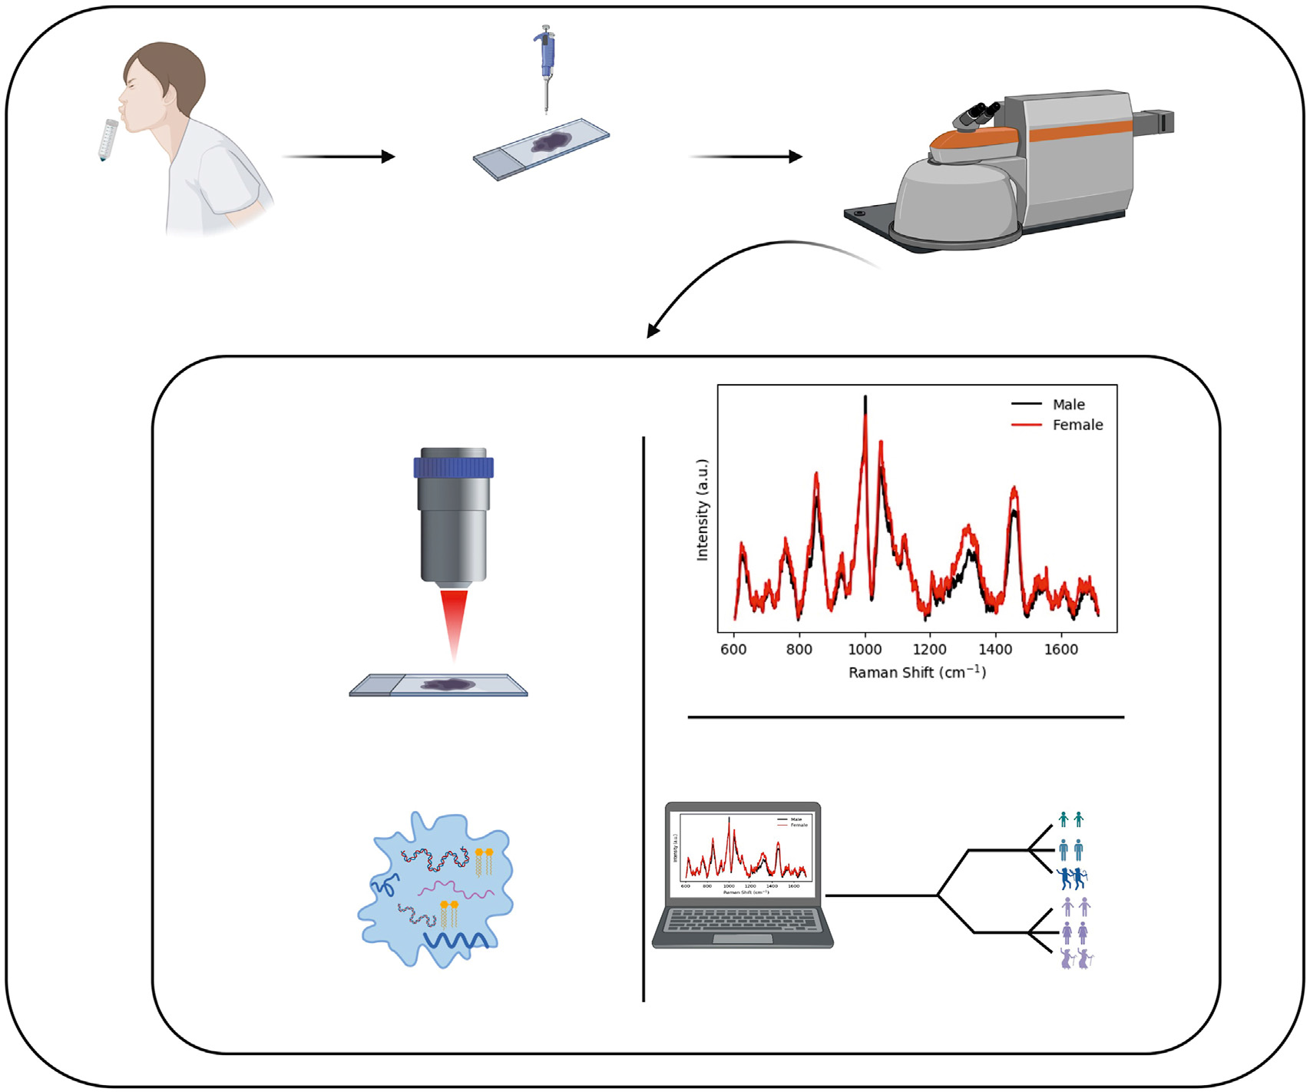
Ramanova spektroskopija
Laser: 785 nm
Objektiv: x50
Područje mapiranja: 100 x 100 µm
Multivarijantna analiza: SKiNET
Notes:
Multivarijantna analiza podataka je odrađena uz pomoć SKiNET, open source alata popratnim web sučeljem Raman Toolkit-a za izgradnju SOM modela koristeći set za treniranje. Optimizirani model je naknadno korišten za klasificiju prethodno neiskorištenih testnih podataka. Klasifikacija pomoću testnih podataka je ponovljena 10 puta iz zasebnih inicijalizacija SOM-a.

Slide 10
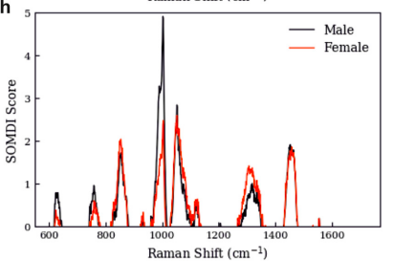
1) Klasifikacija prema spolu
razvijeni model: točnost 93 ± 0,5 %
spolovi se razlikuju prema signalima za proteine, lipide i aminokiseline
promjena intenziteta signala
razlike: signali fenilalanina, lizina, amid III regiji
Buchan E. i sur., Spectroscopic molecular-fingerprint profiling of saliva, Analytica Chimica Acta, 1185 (2021) 339704
Notes:
Pr Slina muškog donora ima intenzivnije signale 630, 760 i 1003 cm-1, dok su za ženski spol dobiveni signali na 855 i 1300-1400 cm-1 jačeg intenziteta omatrajući spektre, najznačajnije razlike između dva spola je u intenzitetu signala, a ne u pomaku signala po valnom broju. Fenilalanin je esencijalna aminokiselina koja se nalazi u sekvenci amilaze i lipaze, kojoj je dodijeljen signal na 630 cm-1 i povezan je s koncentracijom metabolita. Signal na 1003 cm-1 isto pripada fenilalaninu, ali se može pripisati i lizinu, jednom od najzastupljenijih aminokiselina u slini. Taj signal je manjeg intenziteta kod ženskog spola, gdje su identificirani metaboliti sline poput taurina i laktata. Manji pomak signala je vidljiv u amid III regiji (1205-1300 cm-1) što ukazuje na to da se sastav muške i ženske sline razlikuje.
Veći intenzitet SOMDI ukazuje na većivažnost pojedinih inverznih centimetara duž osi aspektar. The SOMDI provides a
representation of weights associated with neurons that identify a
particular class.

Slide 11
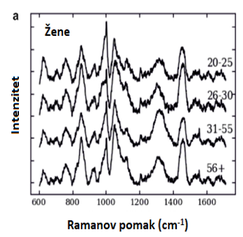
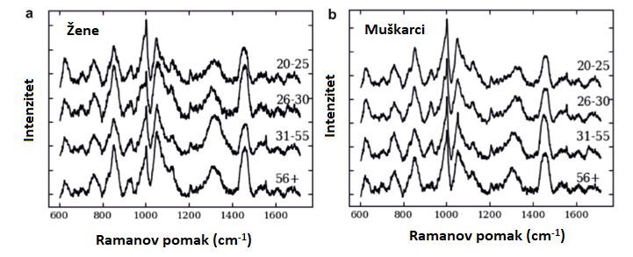
1) Klasifikacija prema spolu
Razlozi:
brzina protoka:
žene: sporiji protok
autoimune bolesti
manja pH kod žena
(Muro i sur.): u spektrima nije zabilježena varijacija
spolnih hormona
Buchan E. i sur., Spectroscopic molecular-fingerprint profiling of saliva, Analytica Chimica Acta, 1185 (2021) 339704
Muro C. K., Fernandes L., Lednev I. K., Sex Determination Based on Raman Spectroscopy of Saliva Traces for Forensic Purposes, Analytical Chemistry, 88 (2016) 12489−12493
Notes:
Brzina protoka sline kod žena je značajno sporiji zbog veličine submandibularne žlijezde. Najveći izvor nestimulirane sline jest submandibularna žlijezda, koja je kod žena značajno manja nego kod muškaraca. Osim toga, žene su češće izložene autoimunim bolestima žlijezda slinovnica što može utjecati na brzinu protoka. Primjerice, Sjorgenov sindrom, čiji je tipični simptom suha usta i manjak sline. Estrogen ima utjecaj na žlijezde slinovnice te je jedan od faktora po kojem se izvor sline može razlikovati prema spolu. Osim protoka sline, zabilježeno da je pH sline manji kod žena nego kod muškaraca. Protok sline je manji kod žena u menopauzi, kada se uspoređuje s ženama koje i dalje dobivaju menstruaciju. Osim toga, razlikuje se i pH vrijednost koja je značajno niža kod žena u menopauzi, 13 a sama pH vrijednost sline utječe na spektralni izgled sline. Normalni pH je 6-7, ali može varirati između 5,3 (sporiji protok) i 7,8 (brži protok). Jedan od sastojaka sline, odgovoran za održavanje konstantne pH vrijednosti su hidrogenkarbonati, čija koncentracija ovisi o brzini protoka sline. Kada je brži protok i koncentracija bikarbonata je veća pa s time i pH vrijednost sline raste. Hidrogenkarbonati imaju signal u Ramanovom spektru na 1070 cm-1 te je intenzitet tog signala jači kod muškaraca nego kod žena, kao posljedica bržeg protoka i više pH vrijednosti.2

Slide 12
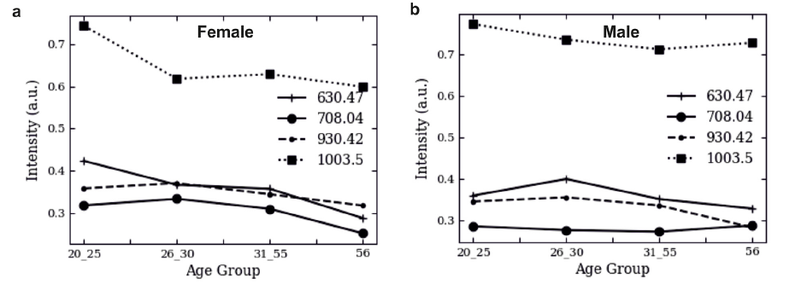
2) Klasifikacija prema dobi
spektralno najrazličitija dobna skupina: +56 godina
Buchan E. i sur., Spectroscopic molecular-fingerprint profiling of saliva, Analytica Chimica Acta, 1185 (2021) 339704

Slide 13
2) Klasifikacija prema dobi
razvijeni model: točnost 70 ± 1,2 %
starenjem protok, količina i sastav se mijenjaju
moguć uzrok: propadanje acinarnih stanica
Notes:
slike je vidljivo da je najrazličitija dobna skupina, po tome i najprepoznatljivija od 56+ godina po intenzivnijim signalima na 1076, 1455 i 855 cm-1. Mlađe dobne skupine za ženske spektre se raspoznaju po smanjenom intenzitetu na 1300-1400 cm-1 i jačem intenzitetu signala na 1003, 630, 760 cm-1. Slično tome, najveće razlike kod muških donora, za dobnu skupinu +56 se vidi prema
10
intenzivnijim signalima na 1455, 1051 i 855 cm-1. Za mlađe dobne skupine, vidljiv je pomak signala u području 1200-1300 cm-1 do 1300-1375 cm-1. Kako se vidi na slici 5., smanjuje se intenzitet signala na 630 cm-1 i 1003 cm-1 sa starenjem osobe što je povezano s opadanjem brzine proizvodnje sline kod starije populacije čime i opada koncentracija aminokiselina u slini.14 S godinama dolazi do opadanja protoka sline (nestimulirane i stimulirane) iz sublingvinalne i submandibularne žlijezde. Također je pokazano da se i koncentracija proteina mijenja s godinama. Prosječna koncentracija proteina se smanjuje za otpilike 0,5 mg/mL kada se promatraju dobne skupine od 20-30 godina i
11
56+ godina. Čak se vidi i razlika među spolovima; žene proizvode veće koncentracije proteina od muškaraca, a razlika može biti i do 0,46 mg/mL. Proteini manje molekulske mase (staterin, histatin i cistin) su pronađeni u slini populacije mlađe dobne skupine, ali ne i kod starijih osoba. Također je pokazano da se i koncentracija proteina mijenja s godinama. Prosječna koncentracija proteina se smanjuje za otpilike 0,5 mg/mL kada se promatraju dobne skupine od 20-30 godina i 11
56+ godina. Čak se vidi i razlika među spolovima; žene proizvode veće koncentracije proteina od muškaraca, a razlika može biti i do 0,46 mg/mL. Proteini manje molekulske mase (staterin, histatin i cistin) su pronađeni u slini populacije mlađe dobne skupine, ali ne i kod starijih osoba. Slinu izlučuju tri žlijezde slinovnice; parotidna, sublingvinalna i submandibularna žlijezda, a žlijezde su sastavljene od triju vrsta stanica; duktalne, acinarne i mioepitelne stanice. Kod starijih osoba, razlog sporijeg izlučivanja sline jest i gubitak acinarnih stanica koji je glavni uzročnik suhoće usne šupljine. Iako je broj kanala u žlijezdama ostao jednak, dolazi do gubitka acinarnih stanica, povećanja masnog tkiva i neurofiziološkog propadanja što uzrokuje hipofunkciju žlijezda slinovnica.10 S godinama dolazi i do smanjenja broja okusnih receptora i smanjena neurološka stimulacija sline (manje je transmitera koji djeluju na receptore).

Slide 14
3) Vremenski utjecaj na sastav sline
analiza sline kroz 7 dana
slina muških donora, dobna skupina: 20-30 godina
promjena u amid III regiji: ZANEMARIVA
stabilnost sline i nakon 7 dana skladištenja

Slide 15
ZAKLJUČAK
slina izvrstan medij za med. dijagnostiku i forenziku
Ramanova spektroskopija- nedestruktivna metoda
razlikovanje tjelesnih tekućina
uspješna identifikacija i diferencijacija uzoraka sline prema spolu i dobi
promjene u intenzitetima signala
slina- stabilna kroz 7 dana

Slide 16
HVALA VAM NA PAŽNJI!

Slide 17
LITERATURA
1. Salarić I. (2019) Određivanje koncentracije melatonina u slini oboljelih od planocelularnog karcinoma usne šupljine. Doktorski rad. Zagreb: Sveučilište u Zagrebu, Stomatološki fakultet
2. Buchan E. i sur., Spectroscopic molecular-fingerprint profiling of saliva, Analytica Chimica Acta, 1185 (2021) 339704
3. Li X., Yang T., Lin J., Spectral analysis of human saliva for detection of lung cancer using surfac enhanced Raman spectroscopy, J. Biomed. Opt. 3 (2012) 1-5
4. Virkler K., Lednev I. K., Forensic body fluid identification: The Raman spectroscopic signature of saliva, Analyst, 135 (2010) 512–517
5. Muro C. K., Fernandes L., Lednev I. K., Sex Determination Based on Raman Spectroscopy of Saliva Traces for Forensic Purposes, Analytical Chemistry, 88 (2016) 12489−12493
6. Muro C.K., Doty K.C., De L., Fernandes S., Lednev I.K., Forensic body fluid identification and differentiation by Raman spectroscopy, Forensic Chem. 1 (2016) 31-38
7. Muro C.K., Lednev I. K., Identification of individual red blood cells by Raman microspectroscopy for forensic purposes: in search of a limit of detection, Analytical and Bioanalytical Chemistry volume 409 (2017) 287–293
8. Salarić I, Lovrić J, Karmelić I, Macan D. Slina kao dijagnostičko sredstvo. U: Mravak-Stipetić M, Sertić J, Jurišić-Kvesić A, urednici. Opće zdravlje kroz oralno zdravlje. Multidisciplinarni pristup. Zagreb: Hrvatska komora dentalne medicine; (2019) 35-44

Slide 18
LITERATURA
9. Percival, P.; Challacombe, S.; Marsh P., Flow Rates of Resting Whole and Stimulated Parotid Saliva in Relation to Age and Gender. J. Dent. Res., 73 (1994), 1416–1420
10. Xu F., Laguna L., Sarkar A., Aging-related changes in quantity and quality of saliva: where do we stand in our understanding? , Journal of Texture Studies 50 (2019) 27-35
11. Inoue H. i sur., Gender difference in unstimulated whole saliva flow rate and salivary gland sizes, Archives of Oral Biology 51 (2006) 1055-1060
12. Cydejko A. i sur., Selected physicochemical properties of saliva in menopausal women-a pilot study, International Journal of Environmental Research and Public Health 17 (2020) 1-8
13. Rukmini J.N. i sur., Effect of menopause on saliva and dental health, J. Int. Soc. Prev. Community Dent. 8 (2018) 529-533
14. Yeh C.K., Johnson D.A., Dodds M.W.J., Impact of aging on human salivary gland function: a community-based study, Aging Clin. Exp. Res. 10 (1998) 421-428
15. Affoo, R.H. i sur., Meta‐analysis of salivary flow rates in young and older adults. Journal of the American Geriatrics Society 63 (2015) 2142-2151
16. Ekström, J., Khosravani, N., Castagnola, M., Messana, I. (2017) Saliva and the control of its secretion, u knjizi: Dysphagia Medical Radiology, Springer Berlin Heidelberg, Editors: Olle Ekberg, 1-37 (dostupno na: https://www.researchgate.net/publication/263657111_Saliva_and_the_Control_of_Its_Secretion, 15.5.2022.)

